Slide 1
دراسة مجموعة الأحياء الدقيقة في التربة طريقة الشريحة المطمورة (المدفونة) Rossi and Cholodny Buried Slide Technique

Slide 2
ينمو بالتربة الكثير من الأحياء المجهرية التي تلعب دوراً هاماً في خصوبة التربة ومعدنة ما بها من المواد العضوية .
من الطرق الهامة لفحص ميكروبات الأراضي فحصاً وصفياًqualtitative طريقة روسي – كولودني وهي عبارة عن دراسة وصفية لأنواع الميكروبات الموجودة في التربة الزراعية بطريقة الشريحة المطمورة.

Slide 3
الأدوات المطلوبة :
4 كؤوس زجاجية سعة 150مل نظيف و جاف
عينات تربة 100جرام
نصف جرام بيبتون – نصف جرام ردة – نصف جرام نشا
شرايح نظيفة
غطاء بتري أو ورق المنيوم
صبغة جرام .

Slide 4
طريقة العمل:
يوزن 100 جرام من التربة و يوضع داخل الكؤوس الزجاجية الأربعة
يوزن نصف جرام من البيتون – الرده - النشا
- يعامل كل كأس زجاجي بمادة واحدة السابقة الذكر ويترك الكأس الرابع بدون معاملة ( كنترول )
تخلط التربة وما أضيف لها جيداً
ترطب التربة بالماء ( يضاف لها من 5 إلى 15 مل من الماء المقطر ) .
يعمل مجرى في الوسط ويوضع فيه الشريحة بشكل عمودي بحيث تكون الشريحة ملاصقة تماما للتربة .

Slide 5
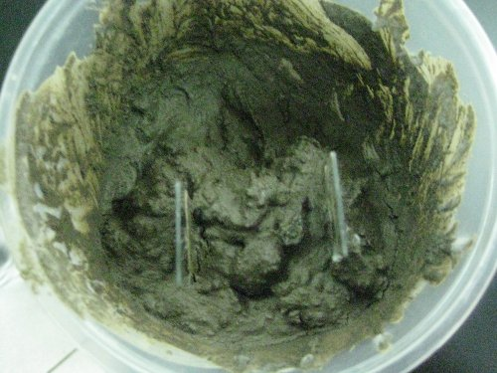
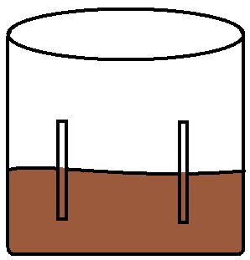

Slide 6
- تغطى الكؤوس بالغطاء او بقصدير وتحضن عند درجة حرارة الغرفة لمدة أسبوع مع التأكد من كتابة الاسم والبيانات .
- بعد نهاية المدة تسحب الشريحة وينظف احد سطحيها وتزال عنه الحبيبات ثم (تعرض الشريحة للهب لتثبيت الغشاء ثم تصبغ) أو( تغمس الشريحة في حمض الخليك 40% لمدة 1إلى 3 دقائق ثم تغسل بالماء المقطر وتصبغ)
- تفحص الشريحة بالعدسة الزيتية

Slide 7
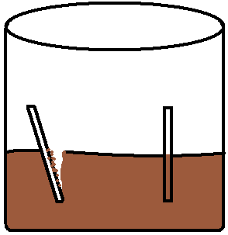

Slide 8
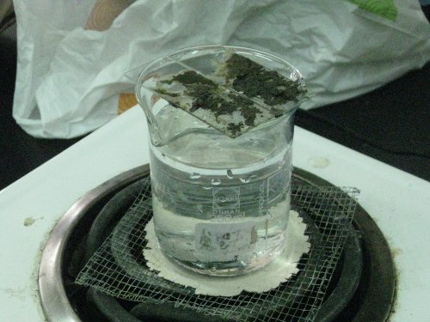
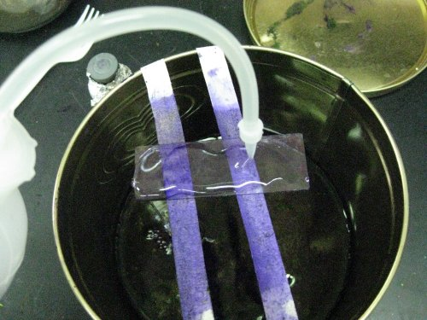

Slide 9
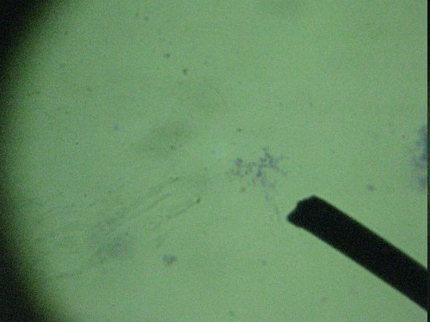
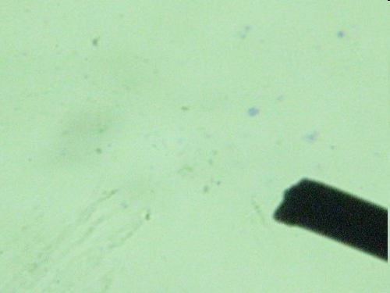
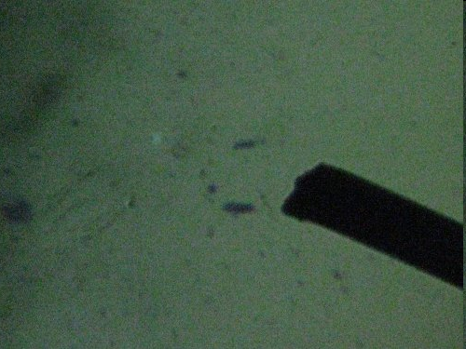
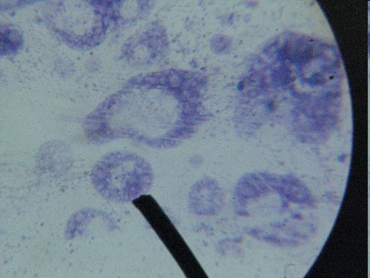
Streptococcus
Coccus
Bacillus
Eggs of parasitic worms

